Slide 1
Entropy labelling 論理構成
M1 五島

Slide 2
Abst
本研究では「自信」と「積極度」という自由意志に基づく要素を導入し，アノテータ次第で動的にラベル数を変えられるモデルを提案
アノテーションの既存研究について述べる
低コストを目標としたモデルが登場している
既存研究のものでは目的とモデルの実態に乖離がある
必ずしも低コストでもない
提案モデルと既存モデルを比較すると，提案モデルの方が優れている…

Slide 3
I. Intro | 従来のアノテーションについて
アノテーションにもいくつか種類がある;
Ordinary
Complementary
Multiple
「アノテータは人間である」という条件がある
どのようなアノテーション が最も自然(かつ暗黙的に低コスト)か?
この時点で「あまり制約を課すやり方はよくない」と書く

Slide 4
I. Intro | アノテータモデル拡張
後づけで思いついた拡張の根拠を整理
q系統
k系統
「自信と積極度」という自由意志によるモデル
「ラベルの個数」
という制約をつけるモデル
Ordinary labelling
拡張モデルの関係の概要図
k系統では不自然ということで，q系統を考案した
ここから自然な発想の流れの順で思いつきそうなモデルを紹介

Slide 5
I. Intro | 登場するモデルの紹介
まずは「自信/判断のあいまいさ」を導入 → Shannon entropy
次に「問題の複雑さ」をクラス数Kだけで表現 → 1/K
最後に「あいまいさ」に加えて「積極度」を導入 → Tsallis entropy …実はShannon，1/K，Ordの一般化である

Slide 6
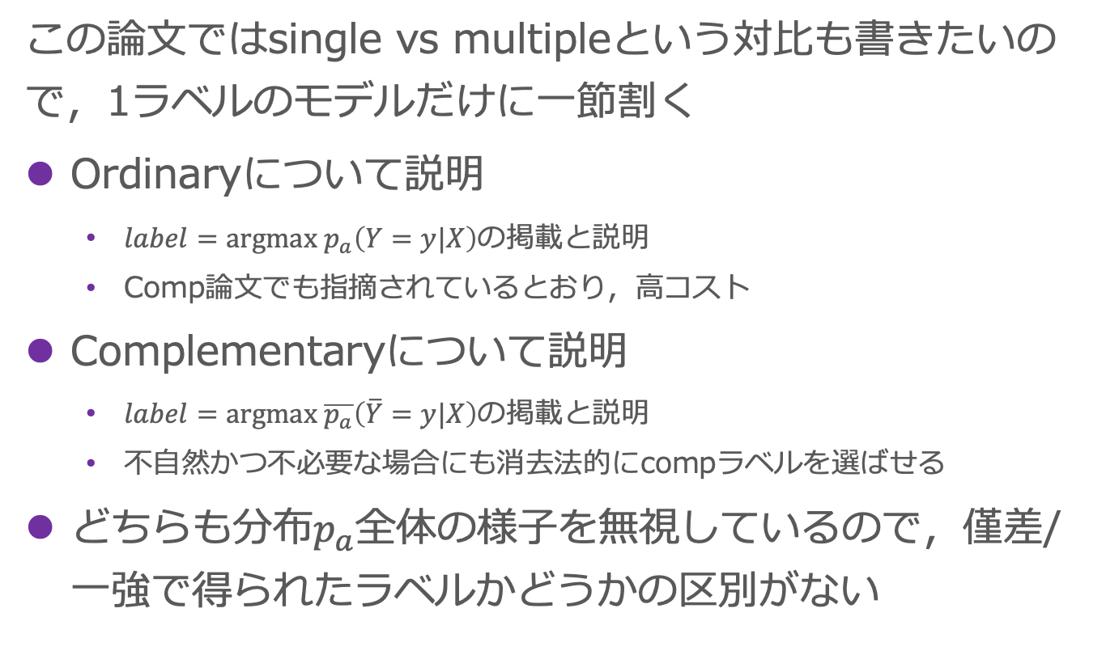
II. 1ラベルのモデル
この論文ではsingle vs multipleという対比も書きたいので，1ラベルのモデルだけに一節割く
Ordinaryについて説明
$label=argmax p_{a}\left(Y=y|X\right)$の掲載と説明
Comp論文でも指摘されているとおり，高コスト
Complementaryについて説明
$label=argmax \overline{p_{a}}\left(\overline{Y}=y|X\right)$の掲載と説明
不自然かつ不必要な場合にも消去法的にcompラベルを選ばせる
どちらも分布$p_{a}$全体の様子を無視しているので，僅差/一強で得られたラベルかどうかの区別がない

Slide 7
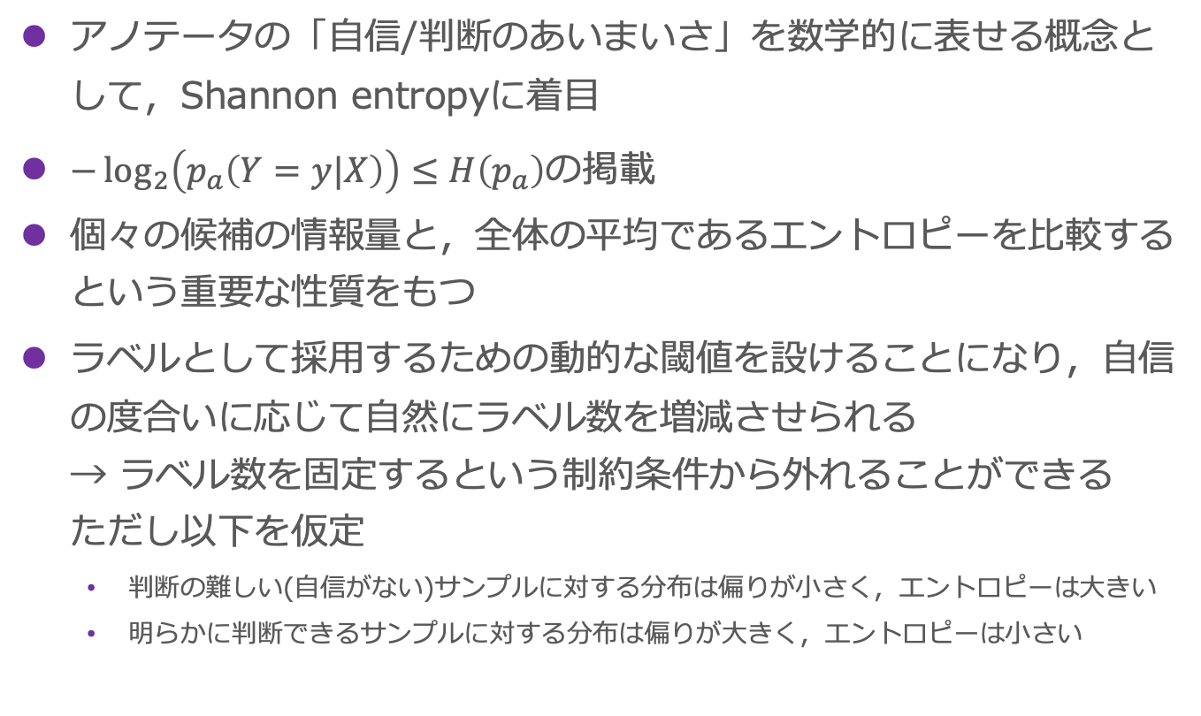
III. 提案1: Shannon entropy based モデル
アノテータの「自信/判断のあいまいさ」を数学的に表せる概念として，Shannon entropyに着目
$−\log_{2}\left(p_{a}\left(Y=y|X\right)\right)≤H\left(p_{a}\right)$の掲載
個々の候補の情報量と，全体の平均であるエントロピーを比較するという重要な性質をもつ
ラベルとして採用するための動的な閾値を設けることになり，自信の度合いに応じて自然にラベル数を増減させられる → ラベル数を固定するという制約条件から外れることができる ただし以下を仮定
判断の難しい(自信がない)サンプルに対する分布は偏りが小さく，エントロピーは大きい
明らかに判断できるサンプルに対する分布は偏りが大きく，エントロピーは小さい

Slide 8
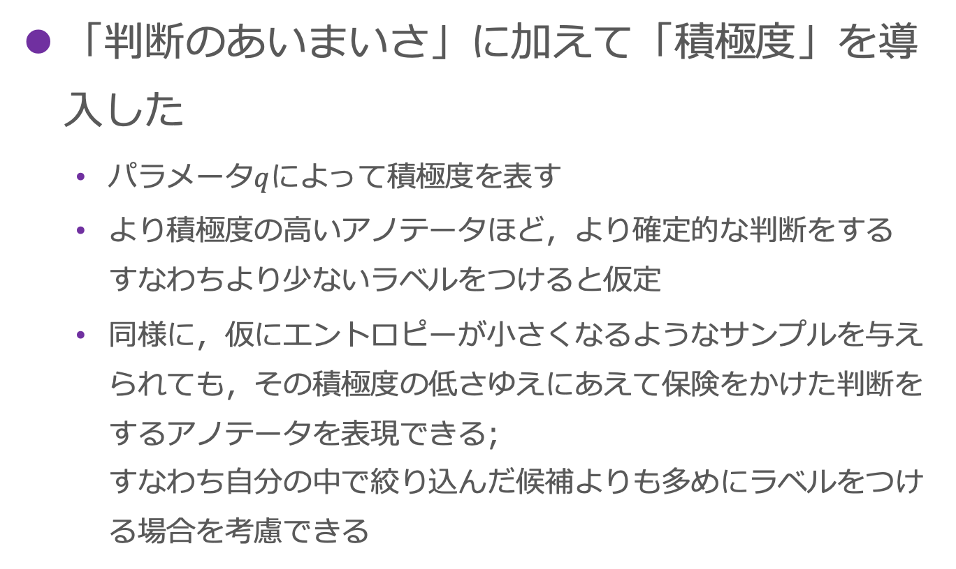
IV. 提案2: Tsallis entropy based モデル
「判断のあいまいさ」に加えて「積極度」を導入した
パラメータ$q$によって積極度を表す
より積極度の高いアノテータほど，より確定的な判断をする すなわちより少ないラベルをつけると仮定
同様に，仮にエントロピーが小さくなるようなサンプルを与えられても，その積極度の低さゆえにあえて保険をかけた判断をするアノテータを表現できる; すなわち自分の中で絞り込んだ候補よりも多めにラベルをつける場合を考慮できる

Slide 9
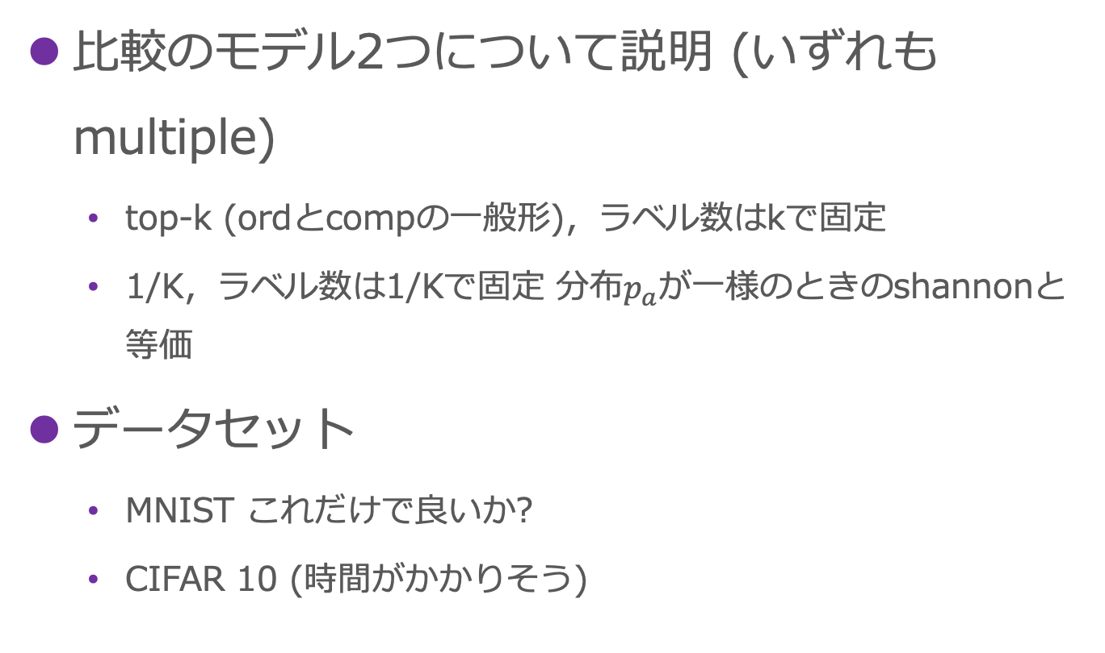
IV. 実験設定
比較のモデル2つについて説明 (いずれもmultiple)
top-k (ordとcompの一般形)，ラベル数はkで固定
1/K，ラベル数は1/Kで固定 分布$p_{a}$が一様のときのshannonと等価
データセット
MNIST これだけで良いか?
CIFAR 10 (時間がかかりそう)

Slide 10
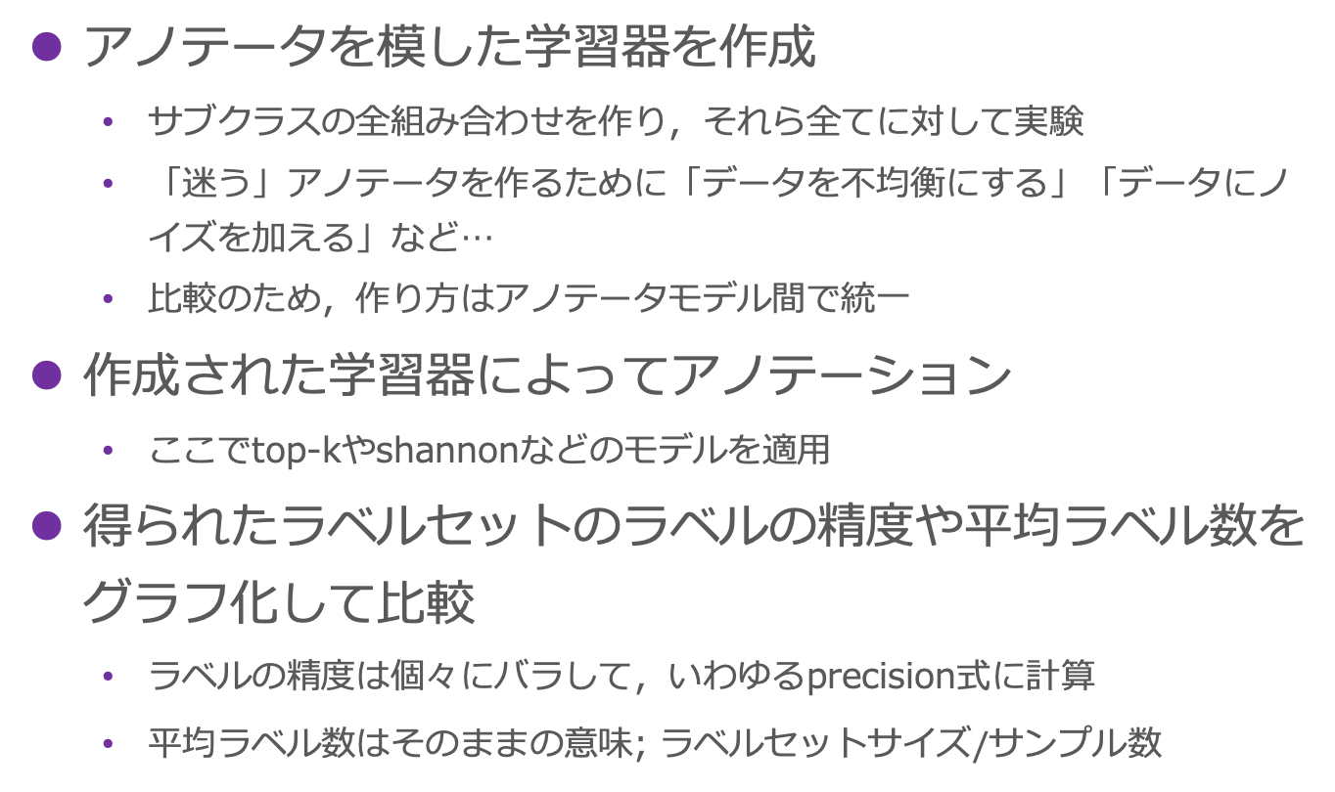
IV. 実験設定
アノテータを模した学習器を作成
サブクラスの全組み合わせを作り，それら全てに対して実験
「迷う」アノテータを作るために「データを不均衡にする」「データにノイズを加える」など…
比較のため，作り方はアノテータモデル間で統一
作成された学習器によってアノテーション
ここでtop-kやshannonなどのモデルを適用
得られたラベルセットのラベルの精度や平均ラベル数をグラフ化して比較
ラベルの精度は個々にバラして，いわゆるprecision式に計算
平均ラベル数はそのままの意味; $ラベルセットサイズ/サンプル数$

Slide 11
V. 実験結果と考察
動的ラベル数のほうが大抵の場合精度が高い
迷うアノテータの場合はentropyがtop-kを上回っていると理想的だが… (まだ結果がない)
これについて作成方法を先生に相談
学習器が迷いがちなものをlabel swapするのがいいか，など
アノテータへの指示は「より詳細で具体的な指示を与え，その中で自由に振る舞わせるのが最善」と書く
Notes:
https://github.com/1W1521375/entropy_labelling/blob/master/subclasses/LR-misclassification-habits.pdf

Slide 12
VI. 結論
Introの内容をなぞって数行で説明
実際の人間のアノテータによる実験はfuture workとする

Slide 13
appendix
本論部分で出てくる式変形など

